Slide 1

AI 양재 허브 인공지능 오픈소스 경진대회 솔루션 설명
팀명 : 꽃미남트리오
리더 : Oh_kingtaek
팀원1 : 제로원
팀원2 : 장원석그는가히전설이라말할수있다

Slide 2
목차
1
외부 데이터 수집
2
모델
3
학습 전략 / 방법 / 결과
AI 양재 허브 인공지능 오픈소스 경진대회

Slide 3
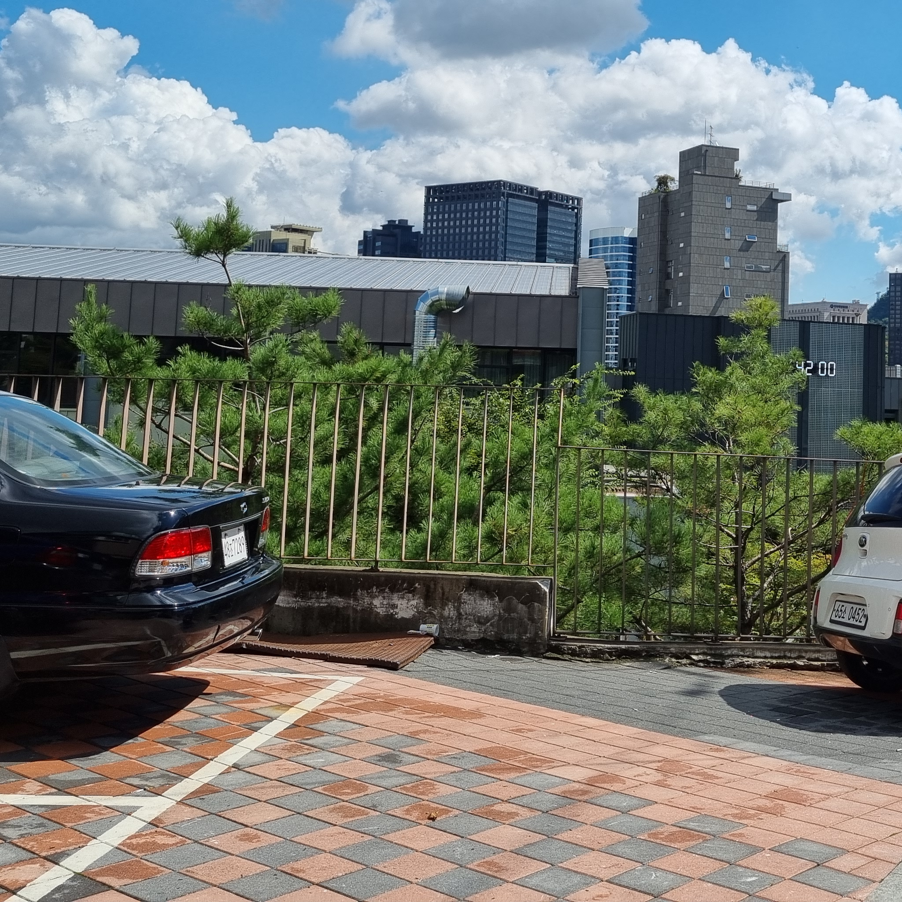
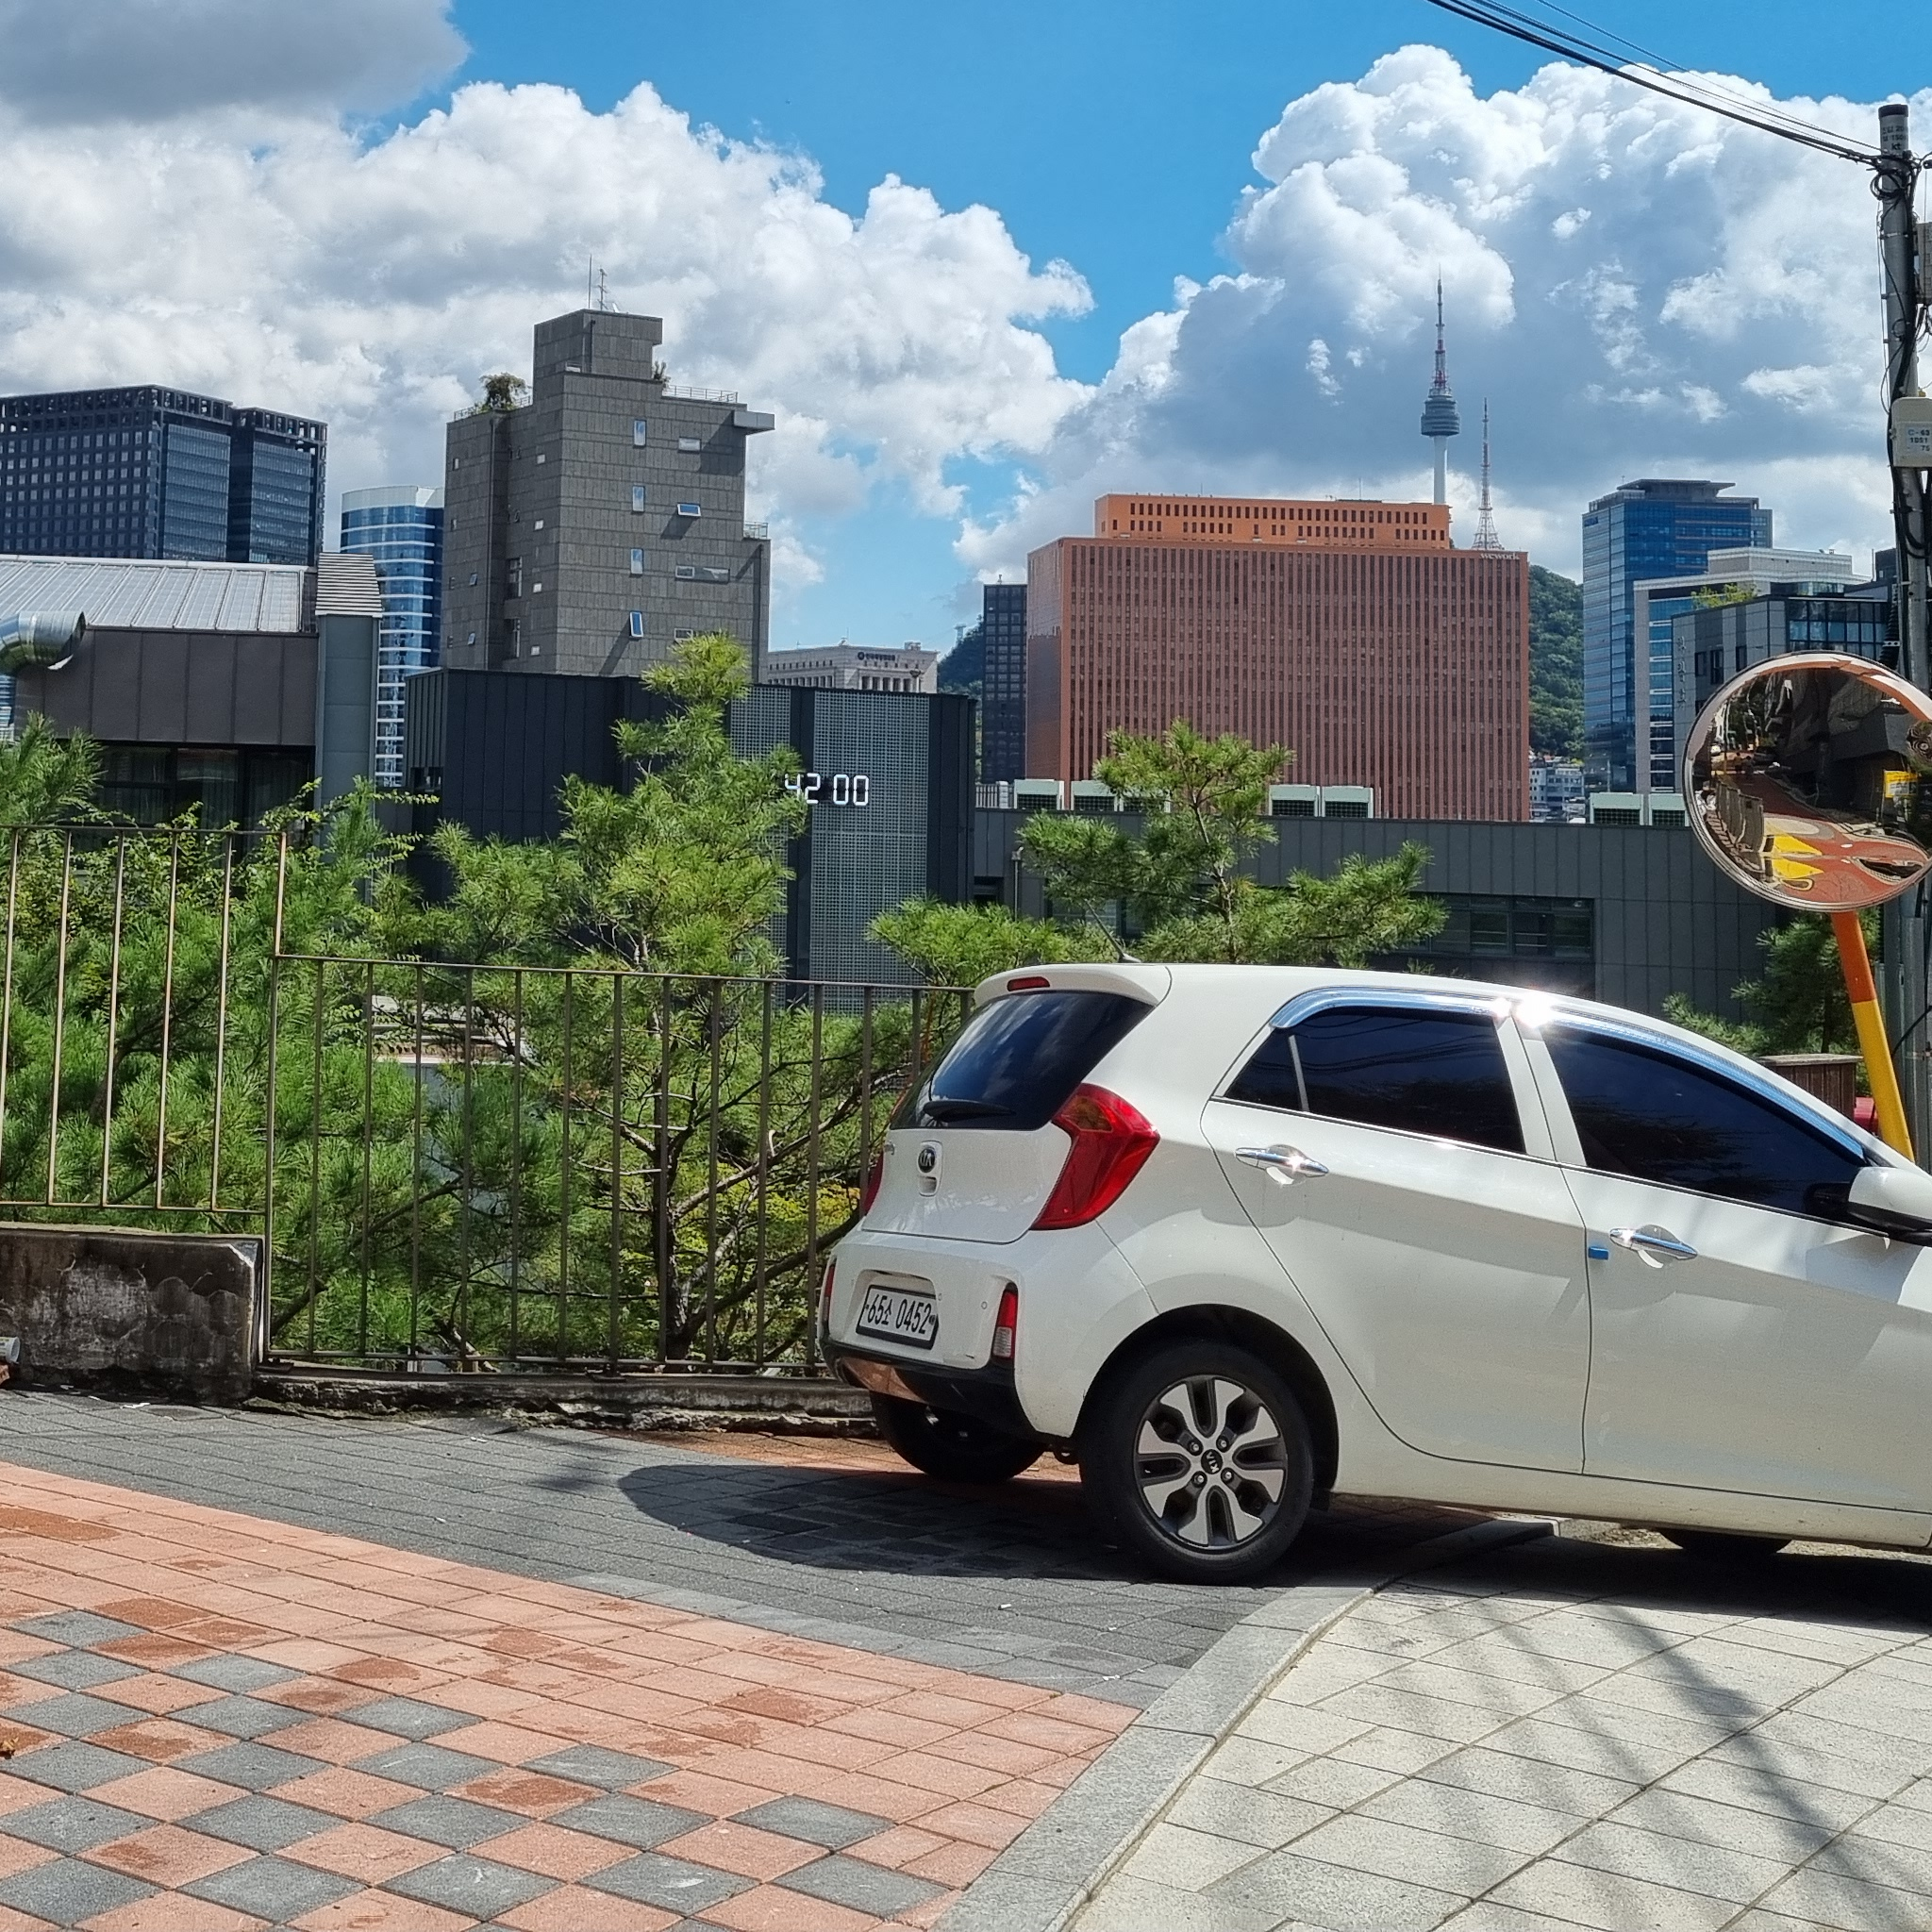
외부 데이터 수집
Train Data를 고려하여 최대한 도시 풍경과 유사한 데이터를 수집
AI 양재 허브 인공지능 오픈소스 경진대회

Slide 4
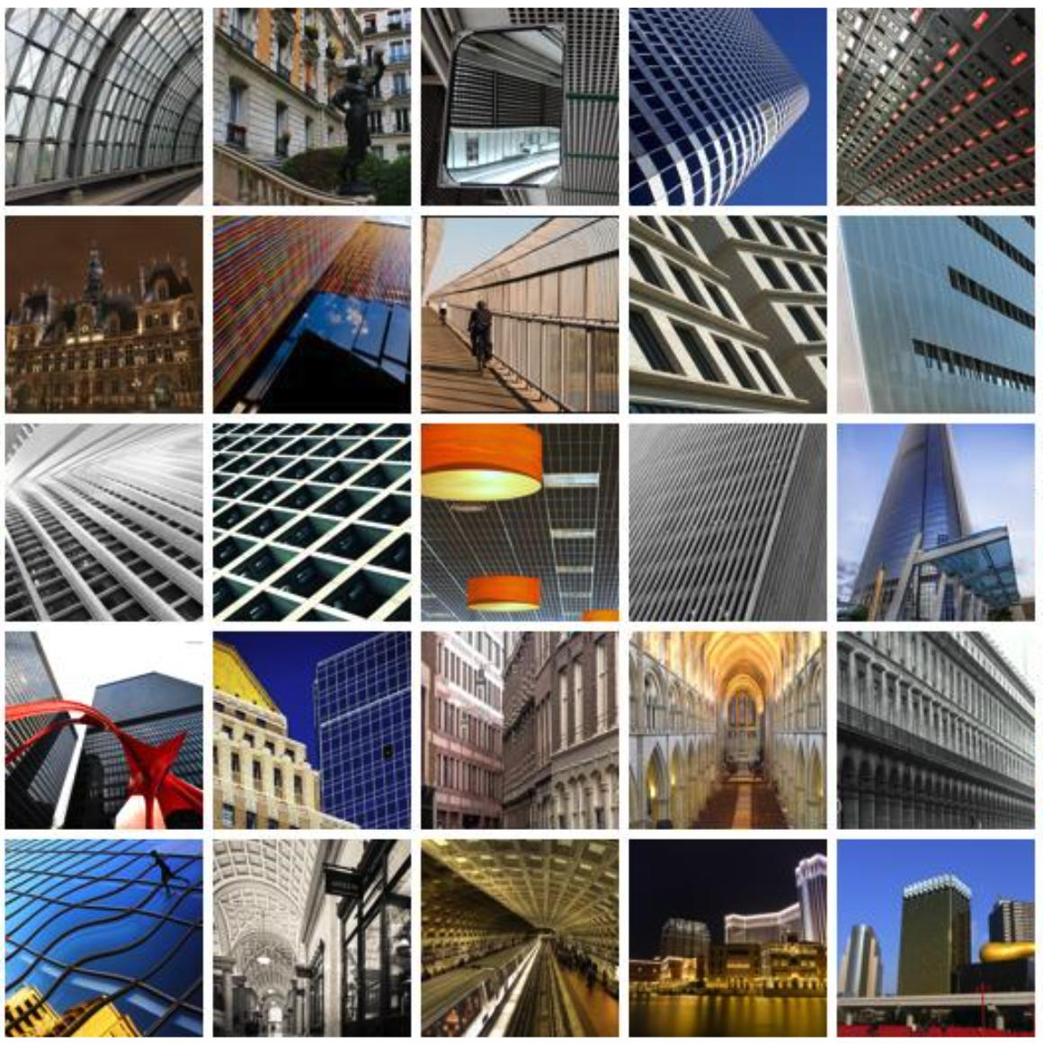
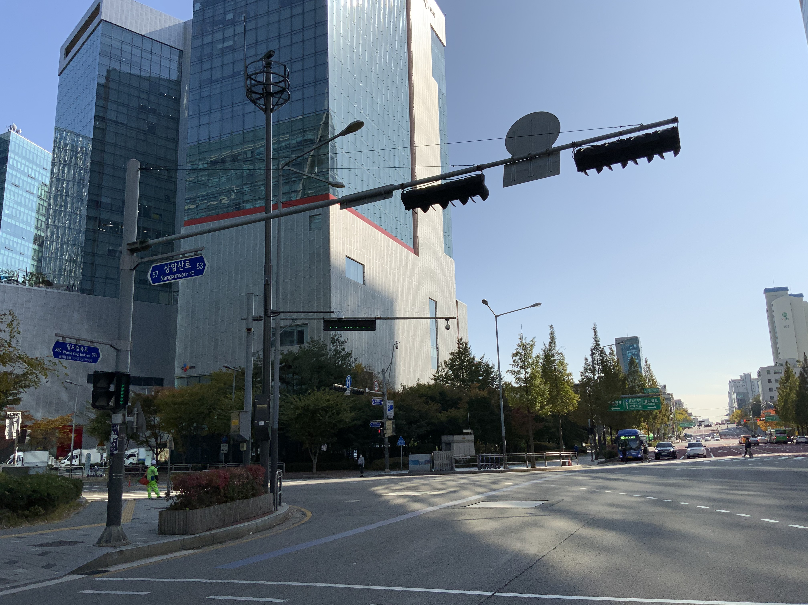
외부 데이터 수집
Urban 100 dataset
https://deepai.org/dataset/urban100-4x-upscaling
서울 열린데이터 광장 dataset (스마트시티 도시관리용 시설물 및 정적객체 위치 및 사진데이터)
https://data.seoul.go.kr/etc/aiEduData.do
AI 양재 허브 인공지능 오픈소스 경진대회

Slide 5
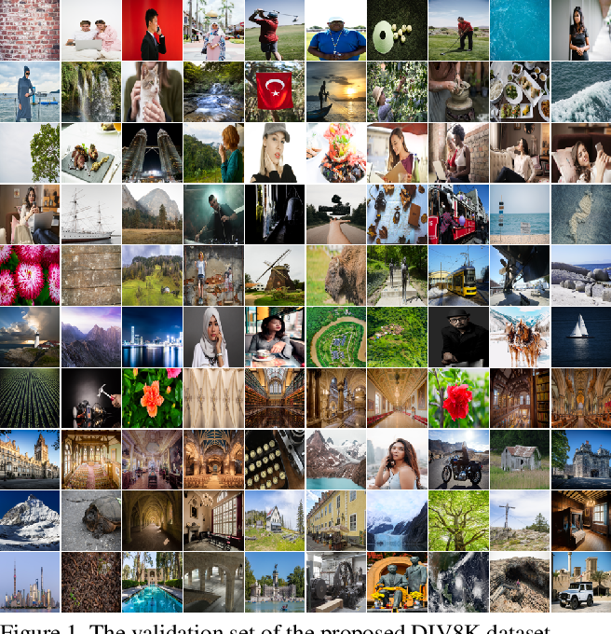
외부 데이터 수집
DIV2K dataset (NTIRE 2018 Train Data Track4 realistic wild x4)
https://data.vision.ee.ethz.ch/cvl/DIV2K
AI 양재 허브 인공지능 오픈소스 경진대회

Slide 6
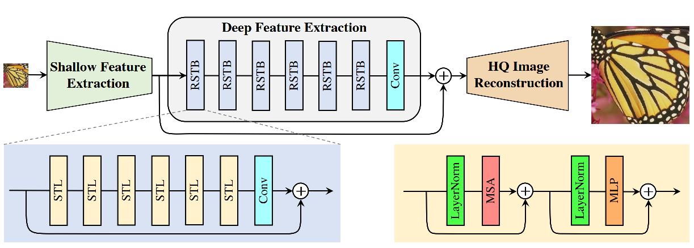
모델 (SwinIR)
Paper : https://arxiv.org/abs/2108.10257
Code : https://github.com/JingyunLiang/SwinIR
AI 양재 허브 인공지능 오픈소스 경진대회

Slide 7
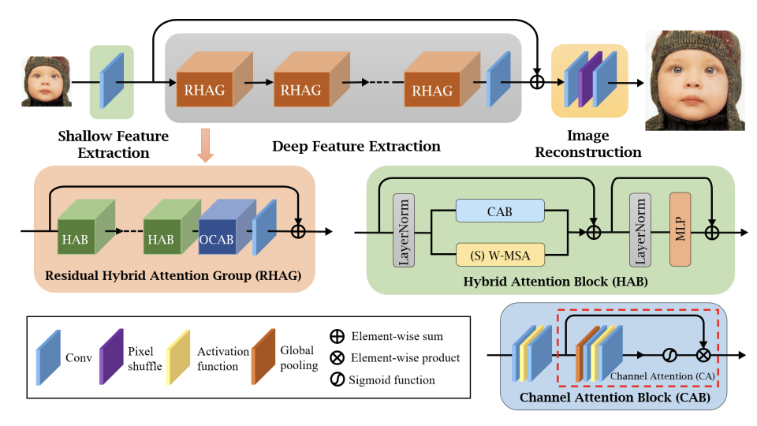
모델 (HAT-L)
Paper : https://arxiv.org/pdf/2205.04437.pdf
Code : https://github.com/XPixelGroup/HAT
AI 양재 허브 인공지능 오픈소스 경진대회

Slide 8
학습전략(Self-Ensemble)
Enhanced Deep Residual Networks for Single Image Super-Resolution
Paper : https://arxiv.org/pdf/1707.02921.pdf
4.3의 Geometric Self-ensemble 활용
Test-Time Augmentation 기법으로 사용
Rotation과 Flip 이용하여 나온 결과에 평균값을 계산해 성능 올림

Slide 9
학습 방법
SwinIR 학습 (Train Data : Dacon Data) total_iter 300000까지 진행, img_size : 512 batch_size : 4
HAT-L 학습 (Train Data : Dacon Data, Validation data : Urban 100 + 서울열린광장 dataset) img_size : 256 batch_size : 4 PSNRLoss TrueCosineAnnealingLR
SwinIR Pretrain Model 제작(Train & Validation Data : DIV2K wild Data) -> SwinIR 학습(Train Data : Dacon Data, Validation Data : 서울열린광장 dataset) img_size : 512 batch_size : 4 PSNRLoss TrueCosineAnnealingLR
AI 양재 허브 인공지능 오픈소스 경진대회

Slide 10
학습 결과
 | Model | Pretrain Data | Img_size | Validation | TTA | PSNR
1 | SwinIR | X | 512 | X | O | 25.157
2 | HAT-L | X | 256 | 서울열린광장 | X | 24.774
3 | SwinIR | DIV2K Wild | 512 | 서울열린광장 | O | 24.043
AI 양재 허브 인공지능 오픈소스 경진대회

Slide 11
실험 환경
학습 환경
CPU: Intel® Xeon® E5-2698 v4 @2.20GHz
GPU: NVIDIA V100(32GB) 4EA
SwinIR 학습 하이퍼 파라미터
img_size: 512
HorizontalFlip: true
RandomRotate90: true
batch_size: 4
type: Adam
scheduler: TrueCosineAnnealingLR
total_iter: 500000
losses : L1Loss
AI 양재 허브 인공지능 오픈소스 경진대회

Slide 12
감사합니다

